Slide 1




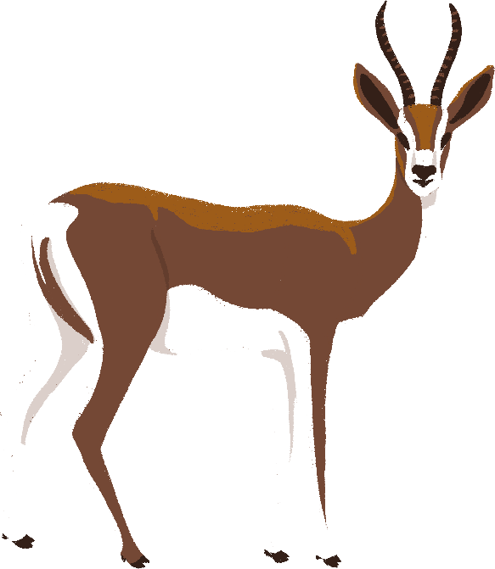
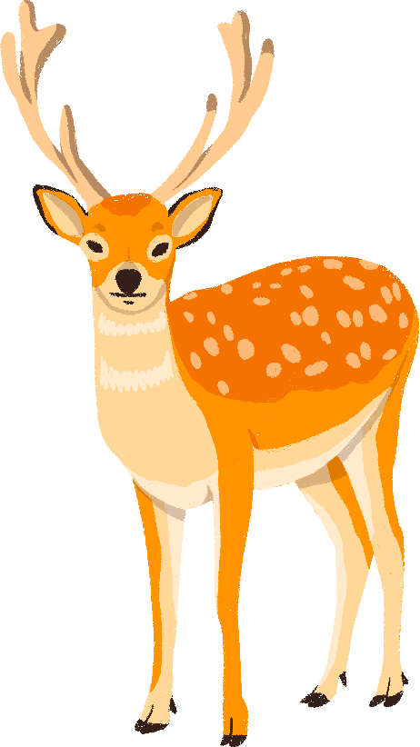
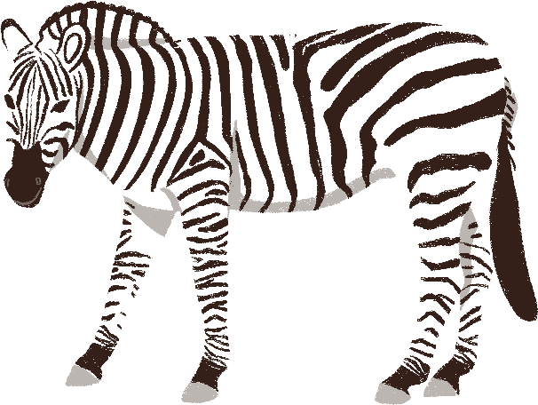
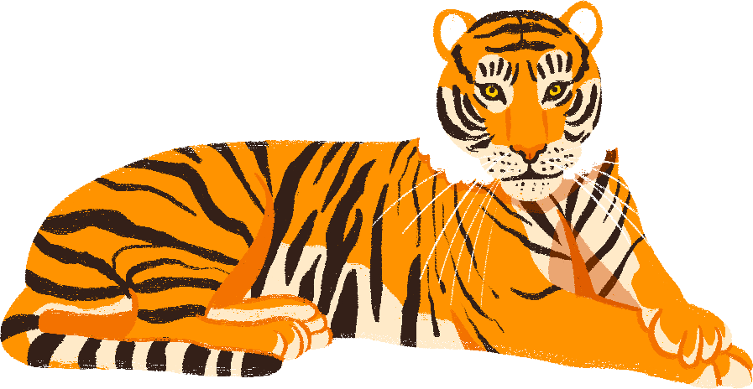
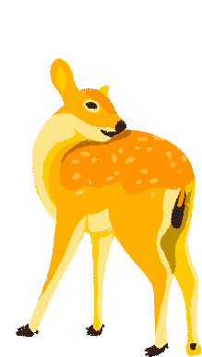




Giáo viên: Lê Thu Hà
Thiết kế: Hương Thảo – Zalo 0972115126

Slide 2
Đọc

Slide 3



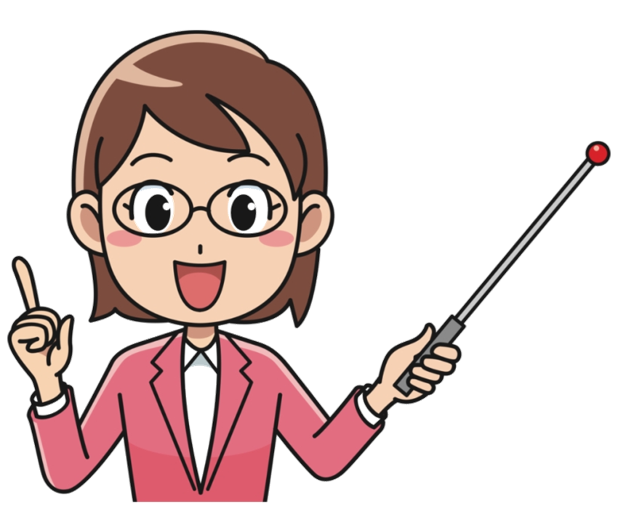
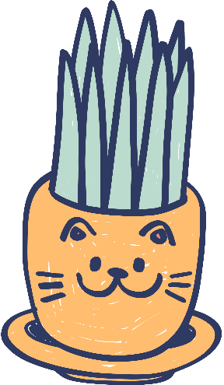


TAY DÒ
TAI NGHE
Lắng nghe đọc mẫu
MẮT DÕI

Slide 4

Tiếng vọng của núi
Đang đi chơi trong núi, gấu con chợt nhìn thấy một hạt dẻ. Gấu con vui mừng reo lên: “A!”. Ngay lập tức, có tiếng “A!” vọng lại. Gấu con ngạc nhiên kêu to: “Bạn là ai?”. Lại có tiếng vọng ra từ vách núi: “Bạn là ai?”. Gấu con hét lên: “Sao không nói cho tôi biết?”. Núi cũng đáp lại như vậy. Gấu con bực tức: “Tôi ghét bạn.”. Khắp nơi có tiếng vọng: “Tôi ghét bạn.”. Gấu con tủi than, òa khóc.
Về nhà, gấu con kể lại cho mẹ nghe. Gấu mẹ cười bảo: “Con hãy quay lại và nói với núi: “Tôi yêu bạn”.”. Gấu con làm theo lời mẹ. Quả nhiên, có tiếng vọng lại: “Tôi yêu bạn.”. Gấu con bật cười vui vẻ.
( Theo 365 kể chuyện hằng đêm)

Slide 5
Luyện đọc từ khó
Tiếng vọng
Quả nhiên
Tủi thân
Bực tức

Slide 6
Đọc nối tiếp câu
Tiếng vọng của núi
Đang đi chơi trong núi, gấu con chợt nhìn thấy một hạt dẻ. Gấu con vui mừng reo lên: “A!”. Ngay lập tức, có tiếng “A!” vọng lại. Gấu con ngạc nhiên kêu to: “Bạn là ai?”. Lại có tiếng vọng ra từ vách núi: “Bạn là ai?”. Gấu con hét lên: “Sao không nói cho tôi biết?”. Núi cũng đáp lại như vậy. Gấu con bực tức: “Tôi ghét bạn.”. Khắp nơi có tiếng vọng: “Tôi ghét bạn.”. Gấu con tủi than, òa khóc.
Về nhà, gấu con kể lại cho mẹ nghe. Gấu mẹ cười bảo: “Con hãy quay lại và nói với núi: “Tôi yêu bạn”.”. Gấu con làm theo lời mẹ. Quả nhiên, có tiếng vọng lại: “Tôi yêu bạn.”. Gấu con bật cười vui vẻ.
( Theo 365 kể chuyện hằng đêm)

Slide 7
Đọc nối tiếp đoạn
Tiếng vọng của núi
Đang đi chơi trong núi, gấu con chợt nhìn thấy một hạt dẻ. Gấu con vui mừng reo lên: “A!”. Ngay lập tức, có tiếng “A!” vọng lại. Gấu con ngạc nhiên kêu to: “Bạn là ai?”. Lại có tiếng vọng ra từ vách núi: “Bạn là ai?”. Gấu con hét lên: “Sao không nói cho tôi biết?”. Núi cũng đáp lại như vậy. Gấu con bực tức: “Tôi ghét bạn.”. Khắp nơi có tiếng vọng: “Tôi ghét bạn.”. Gấu con tủi than, òa khóc.
Về nhà, gấu con kể lại cho mẹ nghe. Gấu mẹ cười bảo: “Con hãy quay lại và nói với núi: “Tôi yêu bạn”.”. Gấu con làm theo lời mẹ. Quả nhiên, có tiếng vọng lại: “Tôi yêu bạn.”. Gấu con bật cười vui vẻ.
1
2
( Theo 365 kể chuyện hằng đêm)

Slide 8






Luyện đọc theo nhóm
Yêu cầu
- Phân công đọc theo đoạn
- Tất cả thành viên đều đọc
- Giải nghĩa từ cùng nhau

Slide 9
Tiếng vọng của núi
Đang đi chơi trong núi, gấu con chợt nhìn thấy một hạt dẻ. Gấu con vui mừng reo lên: “A!”. Ngay lập tức, có tiếng “A!” vọng lại. Gấu con ngạc nhiên kêu to: “Bạn là ai?”. Lại có tiếng vọng ra từ vách núi: “Bạn là ai?”. Gấu con hét lên: “Sao không nói cho tôi biết?”. Núi cũng đáp lại như vậy. Gấu con bực tức: “Tôi ghét bạn.”. Khắp nơi có tiếng vọng: “Tôi ghét bạn.”. Gấu con tủi than, òa khóc.
Về nhà, gấu con kể lại cho mẹ nghe. Gấu mẹ cười bảo: “Con hãy quay lại và nói với núi: “Tôi yêu bạn”.”. Gấu con làm theo lời mẹ. Quả nhiên, có tiếng vọng lại: “Tôi yêu bạn.”. Gấu con bật cười vui vẻ.
1
2
( Theo 365 kể chuyện hằng đêm)

Slide 10



Luyện đọc toàn bài
Tiêu chí đánh giá
1
Đọc đúng
2
Đọc to, rõ
3
Ngắt, nghỉ đúng chỗ
4
Đọc và nhấn giọng
phù hợp

Slide 11
Đọc toàn bài
Tiếng vọng của núi
Đang đi chơi trong núi, gấu con chợt nhìn thấy một hạt dẻ. Gấu con vui mừng reo lên: “A!”. Ngay lập tức, có tiếng “A!” vọng lại. Gấu con ngạc nhiên kêu to: “Bạn là ai?”. Lại có tiếng vọng ra từ vách núi: “Bạn là ai?”. Gấu con hét lên: “Sao không nói cho tôi biết?”. Núi cũng đáp lại như vậy. Gấu con bực tức: “Tôi ghét bạn.”. Khắp nơi có tiếng vọng: “Tôi ghét bạn.”. Gấu con tủi than, òa khóc.
Về nhà, gấu con kể lại cho mẹ nghe. Gấu mẹ cười bảo: “Con hãy quay lại và nói với núi: “Tôi yêu bạn”.”. Gấu con làm theo lời mẹ. Quả nhiên, có tiếng vọng lại: “Tôi yêu bạn.”. Gấu con bật cười vui vẻ.
( Theo 365 kể chuyện hằng đêm)

Slide 12
Luyện đọc hiểu

Slide 13
3. Trả lời câu hỏi
a. Chuyện gì xảy ra sau khi gấu con vui mừng reo lên “A!”?
Ngay lập tức ở có tiếng “A!” vọng lại

Slide 14
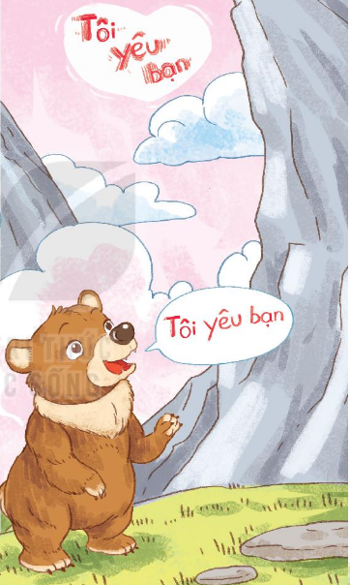
3. Trả lời câu hỏi
b. Gấu mẹ nói gì với gấu con?
Gấu mẹ cười bảo: “Con hãy quay lại và nói với núi: “Tôi yêu bạn”.

Slide 15
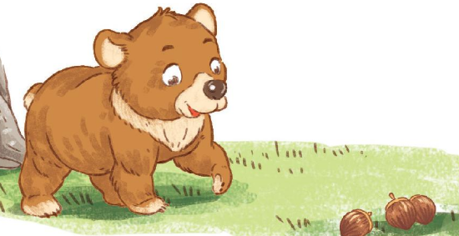
3. Trả lời câu hỏi
c. Sau khi làm theo lời mẹ, gấu con cảm thấy như thế nào?
Sau khi làm theo lời mẹ, gấu con cảm thấy rất vui vẻ.

Slide 16

Viết vào vở câu trả lời c ở mục 3
Sau δi làm Ό;o lƟ Ε−, gấu cΪ cảm κấy
ςất νίi ωǪ.
16
Ngoài ra, những chữ nào trong bài cần viết hoa? Vì sao?
Cần chú ý gì khi viết chữ đầu câu?
Khoảng cách giữa các chữ như thế nào?
Cuối câu có dấu gì?

Slide 17
Chào tạm biệt các em!

